Slide 1
UNIVERSIDAD DE SAN CARLOS DE GUATEMALA
FACULTAD DE INGENIERIÍA
ESCUELA DE CIENCIAS Y SISTEMAS
LABORATORIO DE LENGUAJES FORMALES Y DE PROGRAMACIÓN
AUX: DIEGO OBÍN
JUSTY SEBASTIAN RODRÍGUEZ DEL CID
202100058
PROYECTO 1

Slide 2
MANUAL DE USUARIO

Slide 3
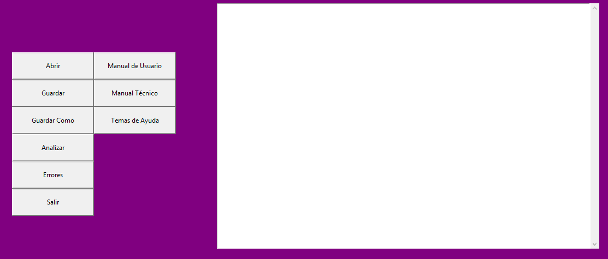
Al ejecutar el programa se desplegará un menú de opciones, el cual es el menú principal. En donde hay diferentes botones y una caja de texto en la cual será visualizada la información cargada.

Slide 4
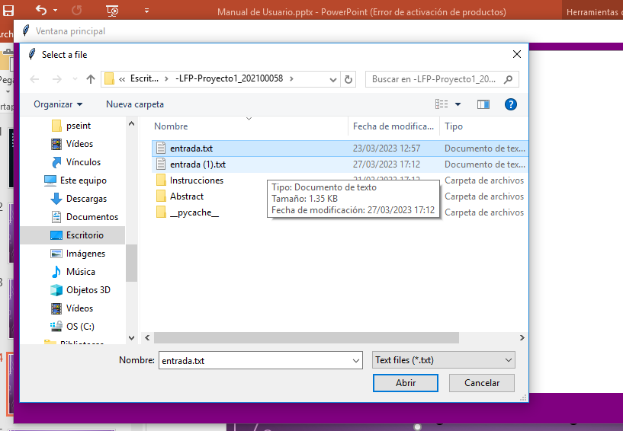
En la opción “Abrir”, se va a desplegar una ventana estilo navegador en donde podremos seleccionar el archivo que queramos cargar.

Slide 5
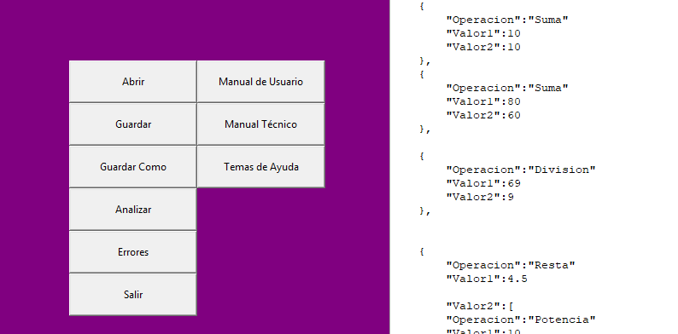
En la opción guardar, usted podrá editar el archivo que fue cargado. Y luego guardarlo nuevamente con la información ya editada.

Slide 6
En la opción “Guardar como”, podrá crear un archivo nuevo o podrá guardar el archivo existente en una nueva ubicación dentro de su dispositivo.

Slide 7
En el botón “Analizar”. El programa ejecutará todas las operaciones que sean encontradas en el archivo de entrada que fue cargado previamente.

Slide 8
En el botón “Manual de Usuario”. Se va a redirigir a un archivo pdf el cual mostrará el manual de Usuario del programa.

Slide 9
En el botón “Manual Técnico”. Se va a redirigir a un archivo pdf el cual mostrará el manual Técnico del programa.

Slide 10
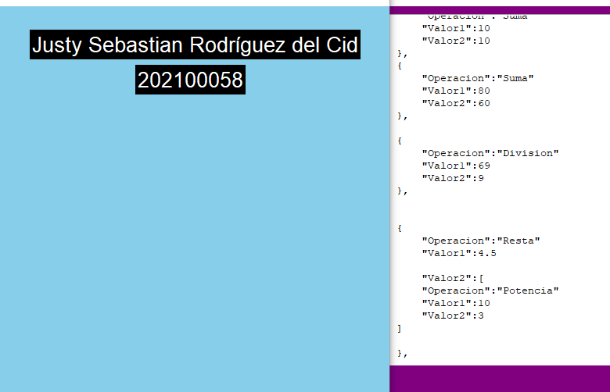
En el Botón “Ayuda”. Se desplegará una pestaña con la información del desarrollador del programa.

